Slide 1


Sharing tweet books
Iván Corbacho
Pablo Ramírez
Anthony Gaudino
Luís Garrido

Slide 2



Estado del arte
ComparteLibros
BookCrossing
Bookmooch

Slide 3
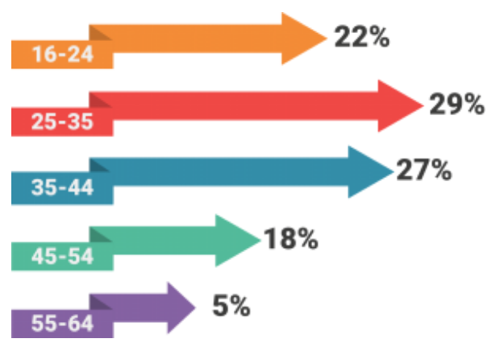
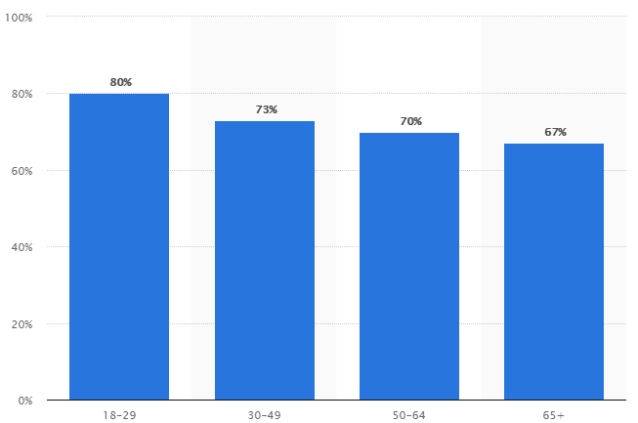
NUESTRA IDEA!
RELACIÓN USO/EDAD EN TWITTER
RELACIÓN LECTORES/EDAD

Slide 4


Nuestra idea!
Aprovechar el uso de las redes sociales para incentivar el uso de la idea.
Crear un intercambio sin ánimo de lucro.
Aumentar la tasa de lectores.
Tener mayor facilidad para acceder a todos los libros.

Slide 5






TECNOLOGÍAS UTILIZADAS
JSON
TWITTER
GOOGLE

Slide 6
dificultades
CAMBIO DE LA VERSION DE LA API DE TWITTER.
AUTENTIFICACIÓN PARA EL ACCESO A LA API.
Twitter/Twurl
Abraham/Twitteroauth
LOCALIZACIÓN DEL USUARIO.

Slide 7
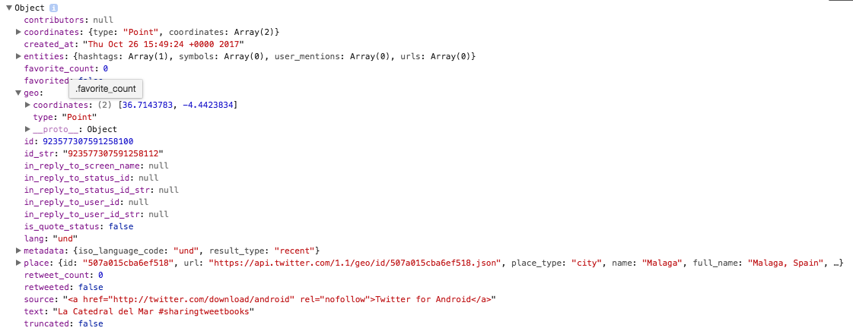
dificultades
Parsear campos del JSON

Slide 8
dificultades
Ejecución de funciones asíncronas

Slide 9
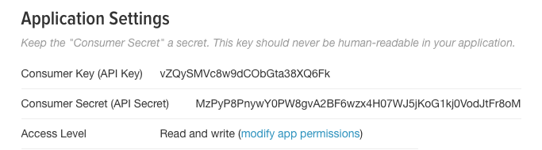
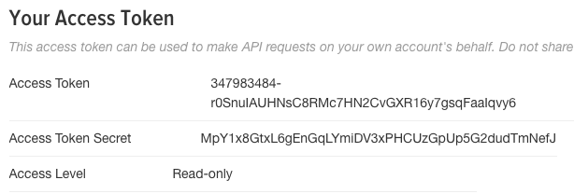
API TWitter

Slide 10
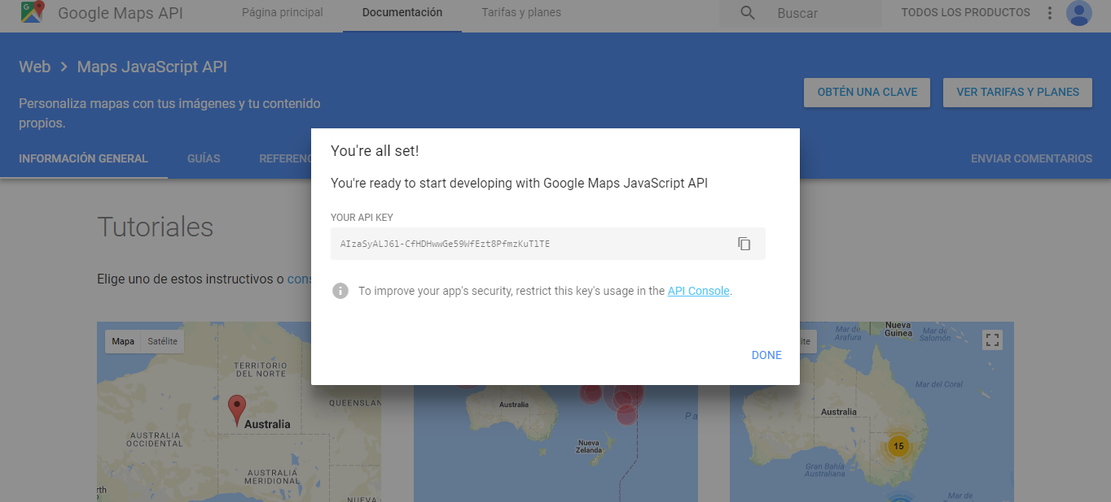
API GOOGLE

Slide 11
FUTURAS MEJORAS
CONTROL DE INTERCAMBIOS DE LIBROS
MEJORAR EL INTERFAZ DE LA PAGINA WEB ( FOTO DEL LIBRO QUE SE BUSCA EN EL MARKER)
REGISTRO DE USUARIOS

Slide 12
WEBGRAFÍA
http://www.iebschool.com/blog/estadisticas-usuarios-twitter-como-son-redes-sociales/
https://github.com/jublonet/codebird-js
https://developers.google.com/maps/documentation/javascript/?hl=es-419
https://developer.twitter.com/

